Slide 1
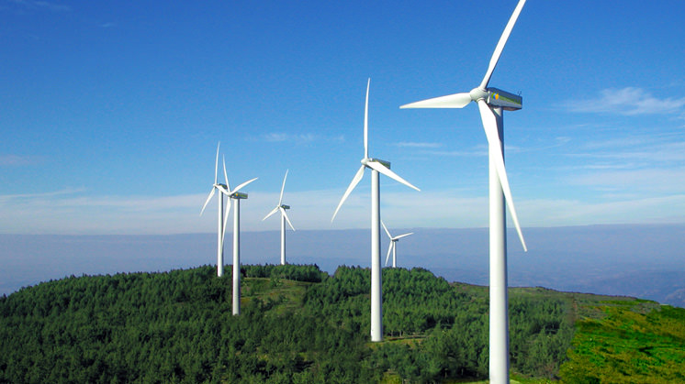
Perspectivas de Inversión en Energía Eólica en América Latina
Alumno: Lucas Flores

Slide 2
ÍNDICE
1
Introducción
2
Hipótesis
3
Metadata
5
Análisis Exploratorio de Argentina y Brasil
7
Porcentaje Participación E. Eólica a partir de las Proyecciones
4
Análisis Exploratorio América Latina y Decisión de Países de Interés
6
Predicciones Demanda, Producción, Importación y E. Eólica (2024-2033)
8
Conclusiones

Slide 3

1 - INTRODUCCIÓN
Una empresa pionera en la generación de electricidad por energía eólica desea evaluar la factibilidad de invertir en distintos países de Latinoamérica.
Los países que se van a estudiar son: Argentina, Uruguay, Chile, Paraguay, Brasil, Bolivia, Ecuador y Perú.
La decisión de invertir dependerá de la Producción, Demanda e Importación de electricidad de cada país.
Si se decide invertir en determinados países, se realizará un estudio económico no incluido en este proyecto.

Slide 4

2 - Hipótesis
La empresa continuará con el estudio económico en distintos países siempre y cuando, la producción sea menor a la demanda de electricidad en los últimos 20 años (2004-2023).
La generación de electricidad por fuentes renovables eólicas no debe superar los 24 TWh en los dos últimos años de estudio (2022-2023).
La producción de energía eléctrica de tipo eólica no debe superar el 10% de participación en el mercado interno en el último año de estudio (2023).
La generación de electricidad por fuentes eólicas no debe superar el 5% de aporte al mercado interno durante los últimos 20 años.
La generación de electricidad por fuentes eólicas debe superar el 5% de participación en el mercado interno en los próximos 10 años (2024-2033) en los países seleccionados.

Slide 5
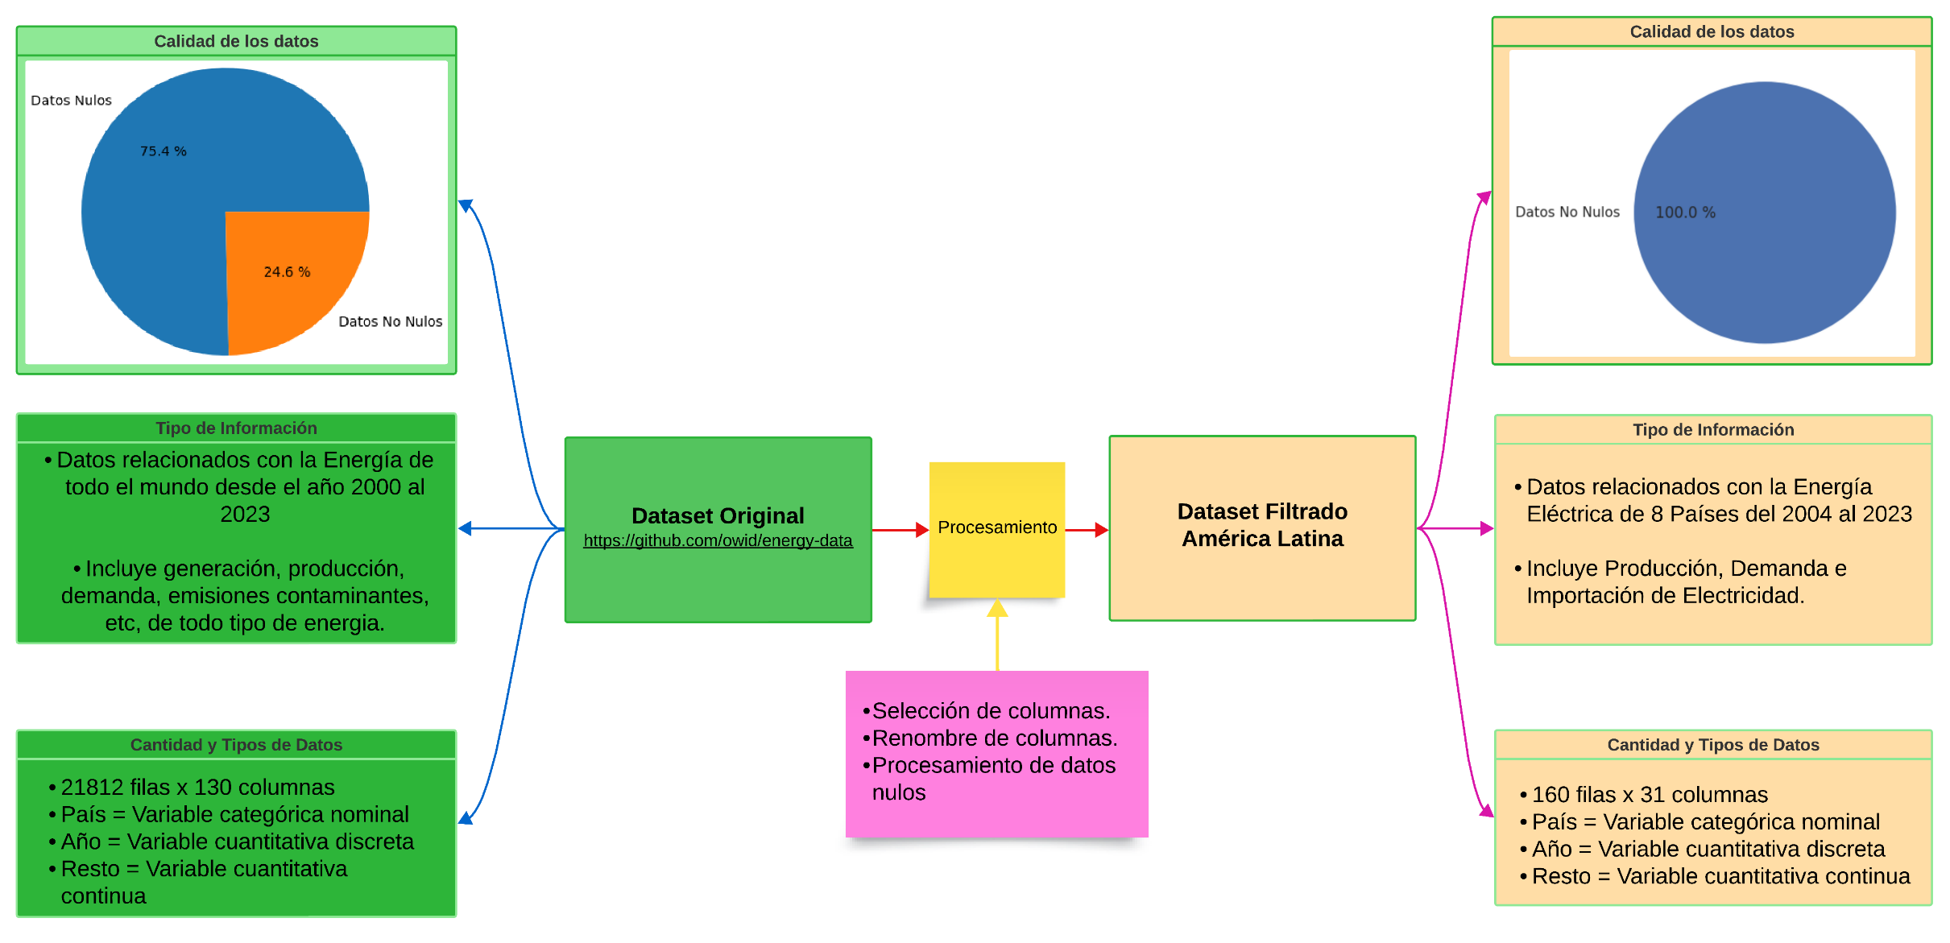
3 - Metadata

Slide 6
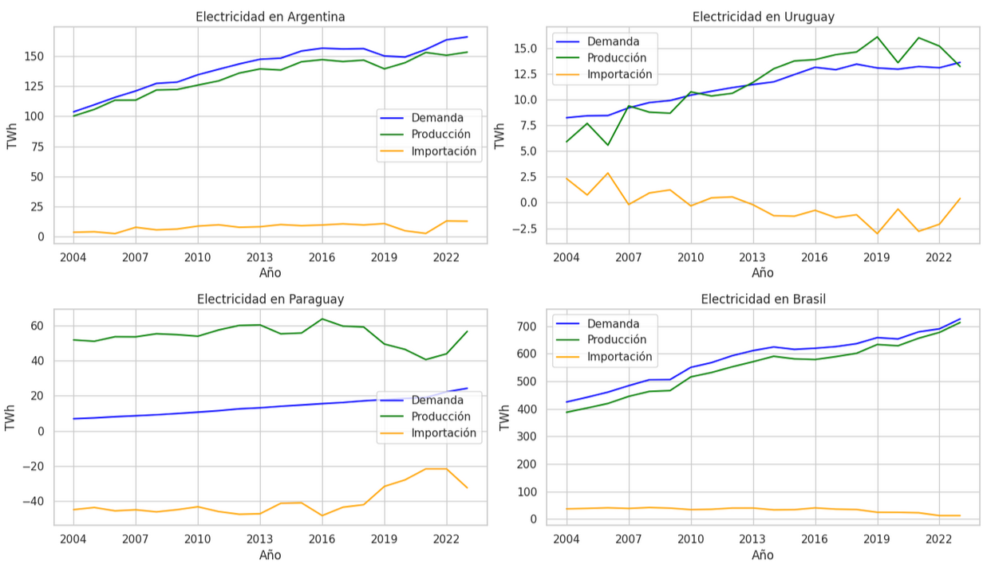
4 - Análisis Exploratorio América Latina y Decisión de Países de Interés
Se grafica la Producción, Demanda e Importación de electricidad en los 8 países durante los últimos 20 años y se analiza cuales de ellos producen menos de lo que demandan.
Argentina: Produce menos de lo que demanda e importa electricidad. Se toma como país de interés.
Uruguay: A partir del 2013 produce más de lo que demanda y exporta electricidad. Es un ejemplo en la región al generar electricidad a partir de fuentes renovables en un 100%. No se considera para este estudio.
Paraguay: Produce mucho más de lo que demanda y puede exportar a otros países. No se tiene en cuenta para el estudio de viabilidad.
Brasil: Produce menos de lo que demanda. En lo últimos años la producción de energía eléctrica se acerca a lo demandado. Se considera a Brasil para el proyecto.

Slide 7
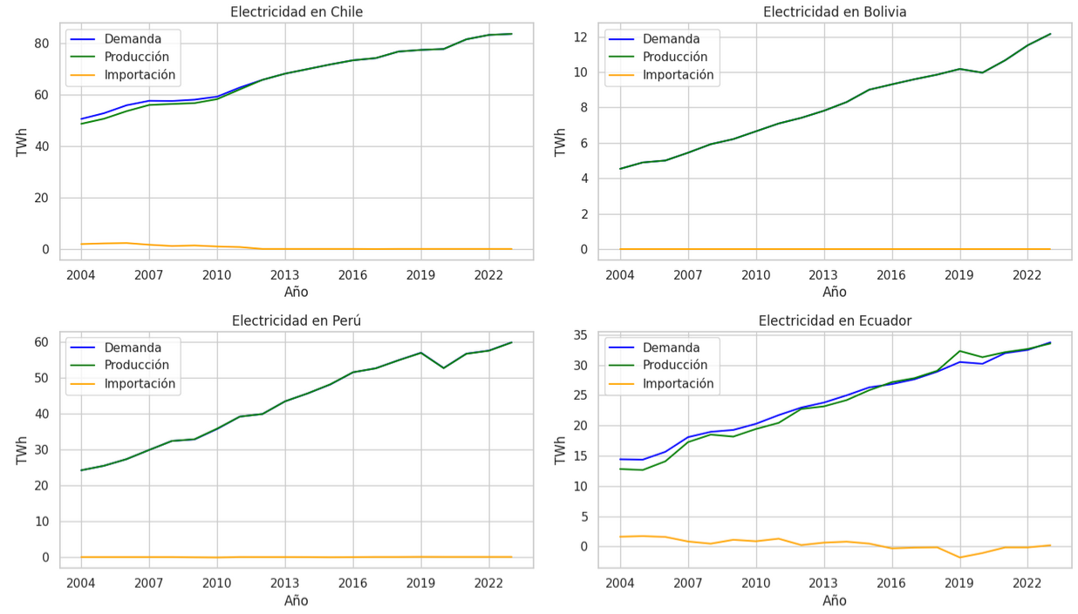
Países seleccionados para el estudio de factibilidad: Argentina y Brasil
4 - Análisis Exploratorio América Latina y Decisión de Países de Interés
Chile: A partir del 2011 produce a demanda y no importa electricidad. No se tiene en cuenta para el estudio.
Bolivia: Trabaja a demanda por lo que no se analizará este país.
Perú: Es otro país que genera electricidad a demanda. Tampoco se incluirá en el análisis de datos.
Ecuador: Produce lo que demanda y en el 2019, el excedente de energía le ha permitido exportar. No se utilizará en el proyecto.

Slide 8
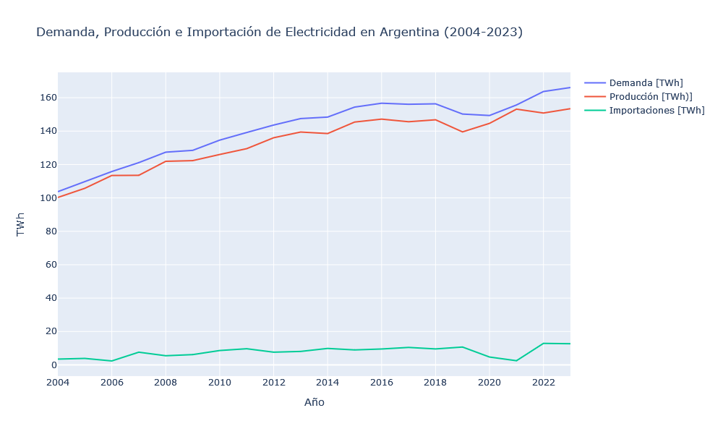
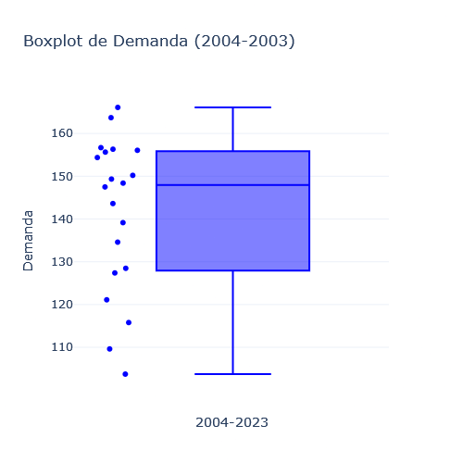
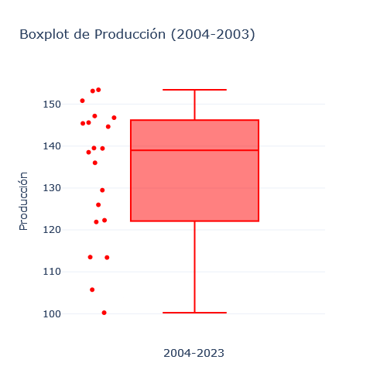
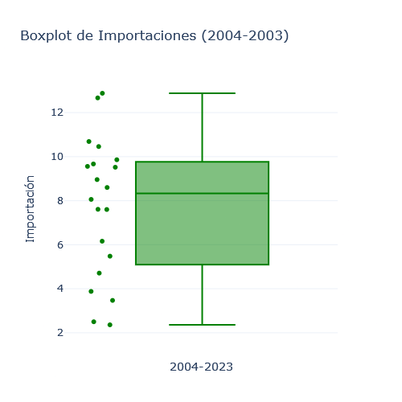
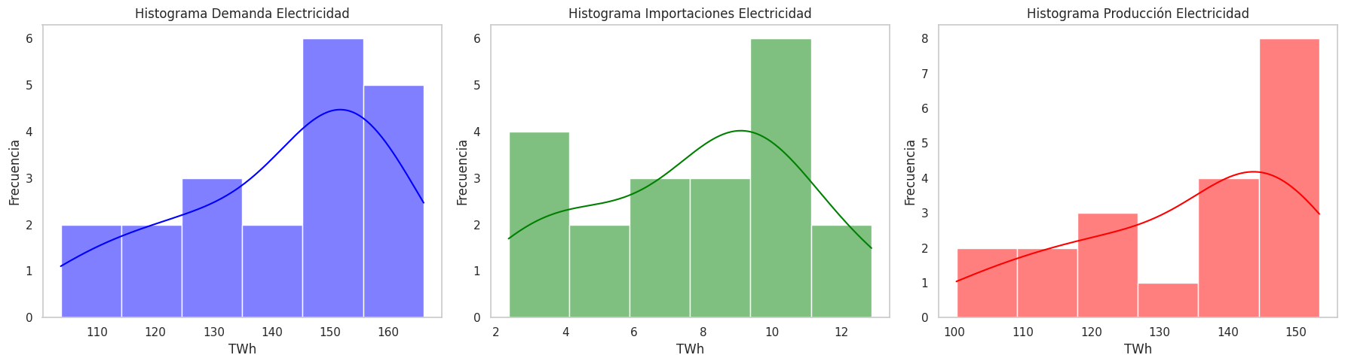
5 - Análisis Exploratorio de Argentina: Gráfico de Producción, Demanda e Importación
No se encuentran outliers. Se concluye que los datos son consistentes.
Las distribuciones son asimétricas con sesgo negativo y platicúrticas

Slide 9
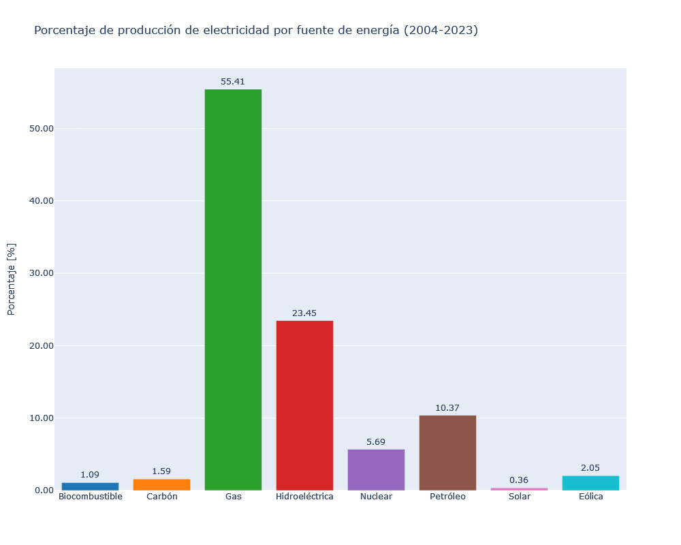
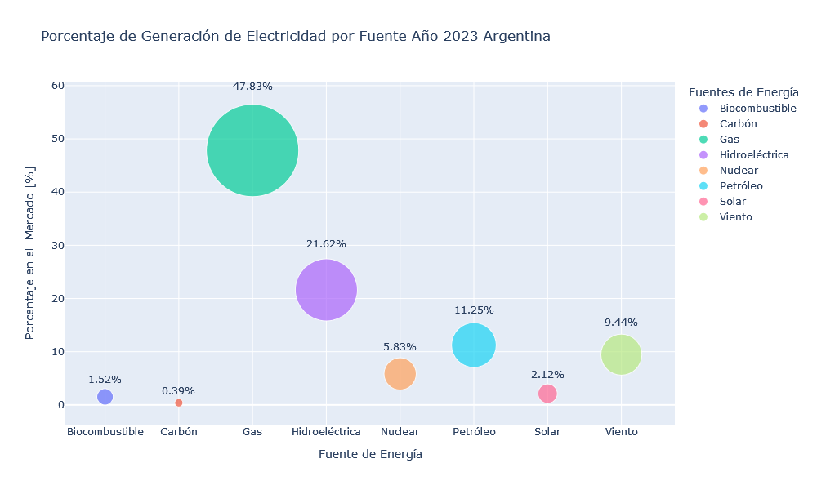
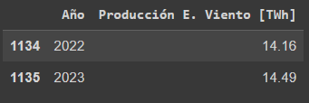
5 - Análisis Exploratorio de Argentina: Resultados Finales
Se cumplen todos los requisitos solicitados:
1- Una producción menor a 24 TWh los últimos dos años: 14.16 y 14.49 TWh, respectivamente.
2- Una participación en el mercado interno menor al 10 % en el último año: 9.444 %
3- Una participación menor al 5% en los últimos 20 años: 2.05 %
Se recomienda el estudio económico para poder invertir y crear parques eólicos que generen la electricidad que se necesita.

Slide 10
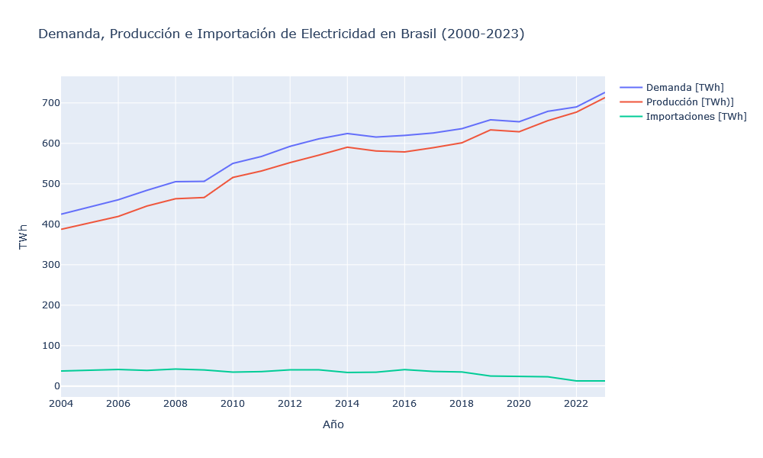
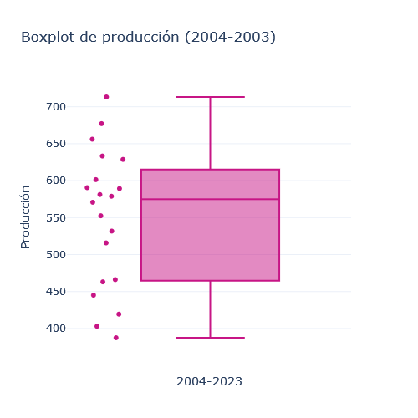
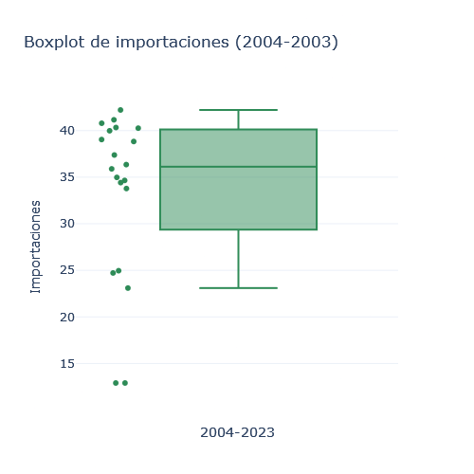
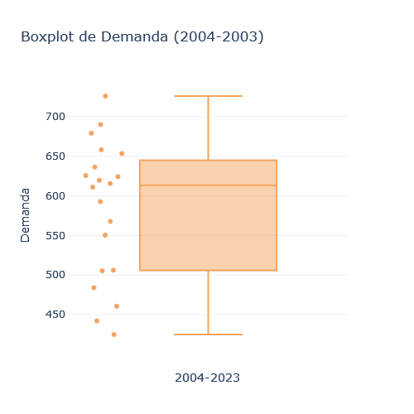
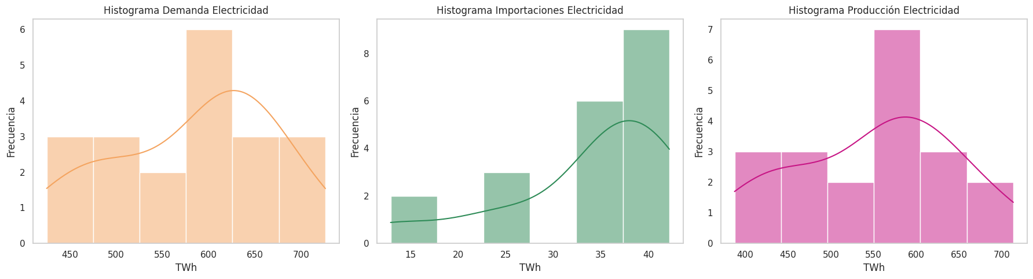
5 - Análisis Exploratorio de Brasil: Gráfico de Producción, Demanda e Importación
Se encontraron 2 outliers en la distribución de importación pero estos datos tienen sentido ya que la producción crece en gran medida, haciendo disminuir las importaciones.
Las distribuciones son asimétricas con sesgo negativo. La distribución de Demanda y Producción es Platicúrtica y la de Importación es Leptocúrtica

Slide 11
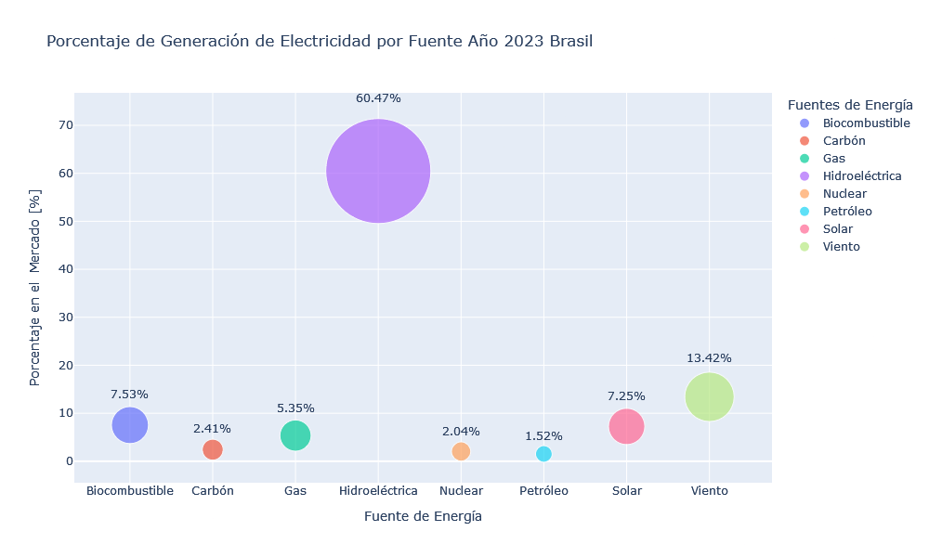
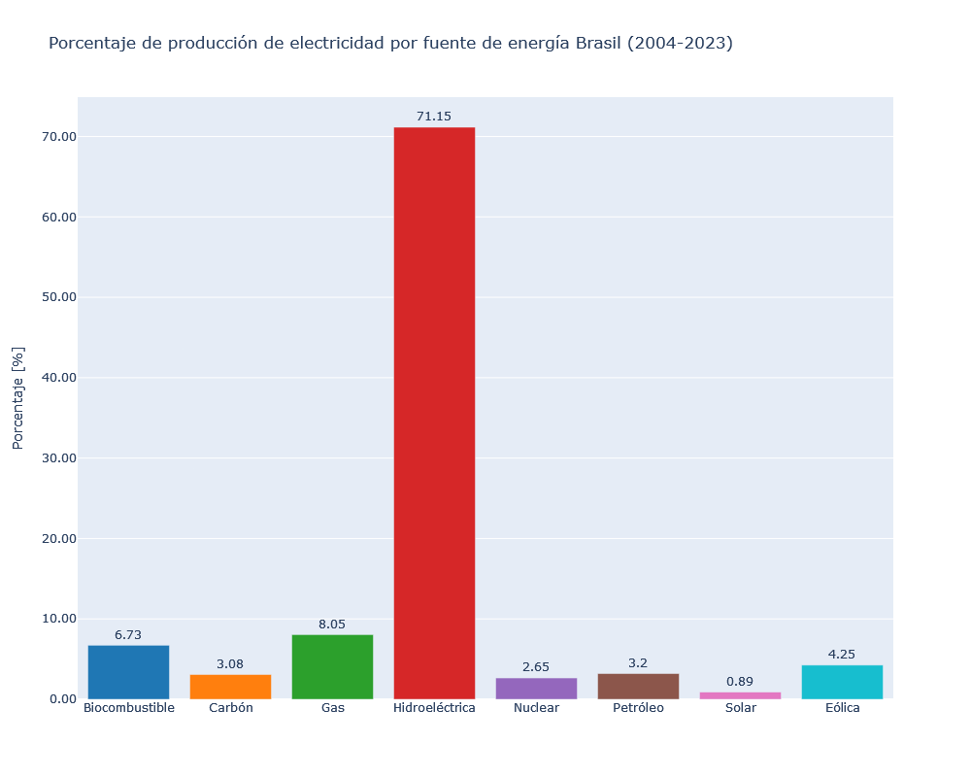
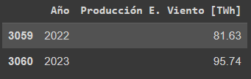
5 - Análisis Exploratorio de Brasil: Resultados Finales
No se cumplen todos los requisitos solicitados:
1- Una producción menor a 24 TWh los últimos dos años: 81.43 y 95.74 TWh
2- Una participación en el mercado interno menor al 10 % en el último año: 13.42%
3- Una participación menor al 5% en los últimos 20 años: 4.25%
NO se recomienda el estudio económico para poder invertir y crear parques eólicos que generen la electricidad que se necesita.

Slide 12
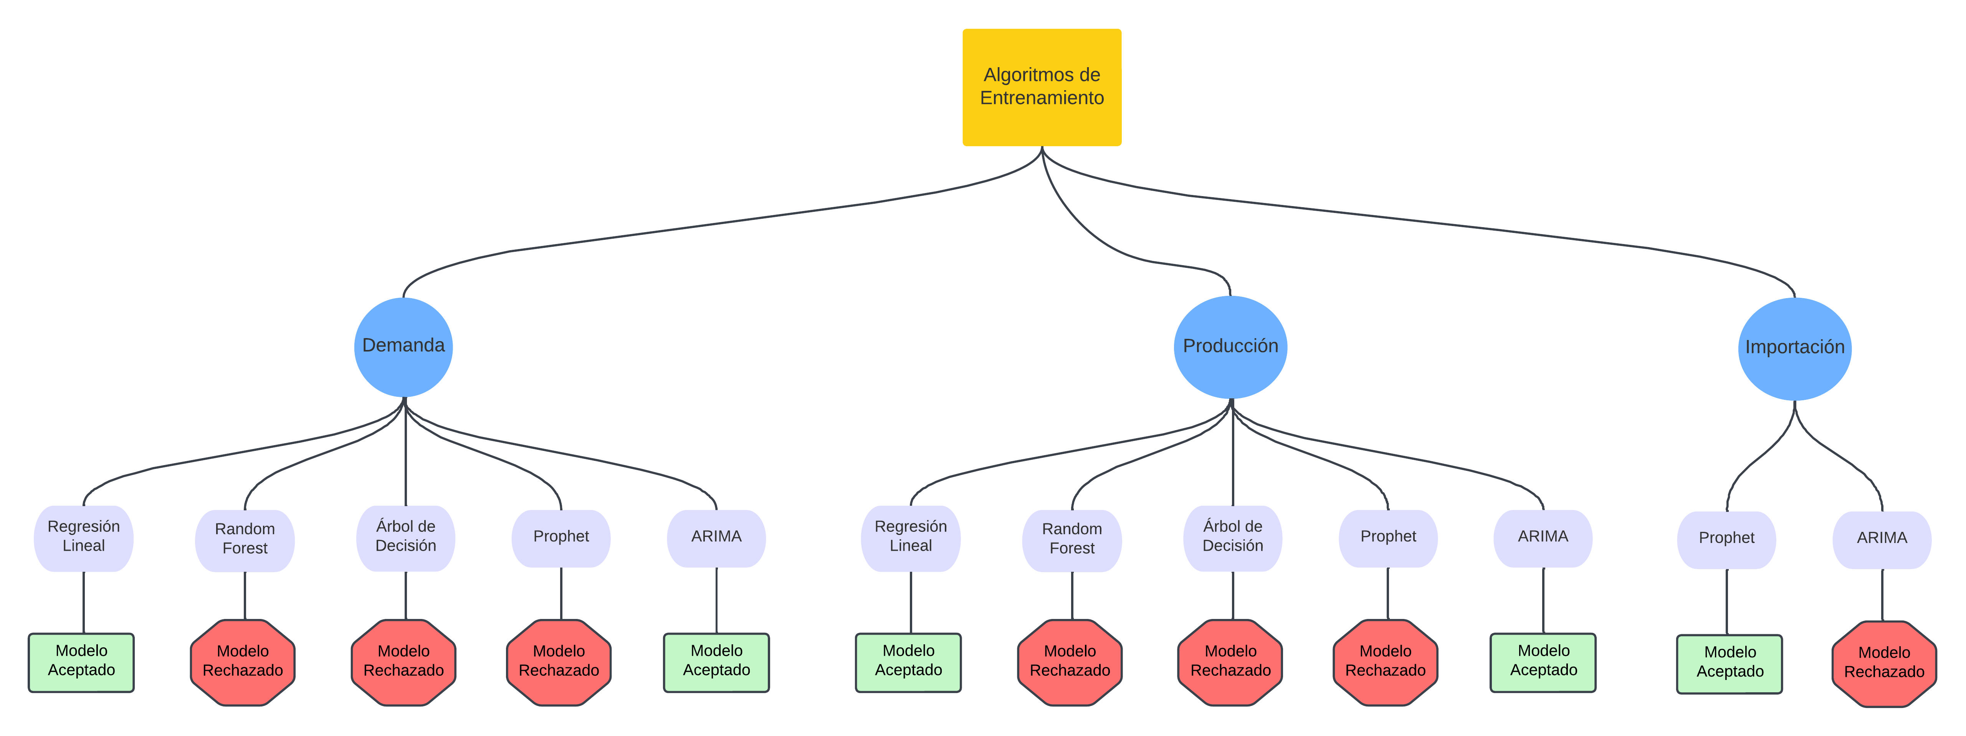
6 – Predicciones Demanda, Producción e Importación (2024-2033) Argentina
Cuadro Resumen de Algoritmos utilizados

Slide 13
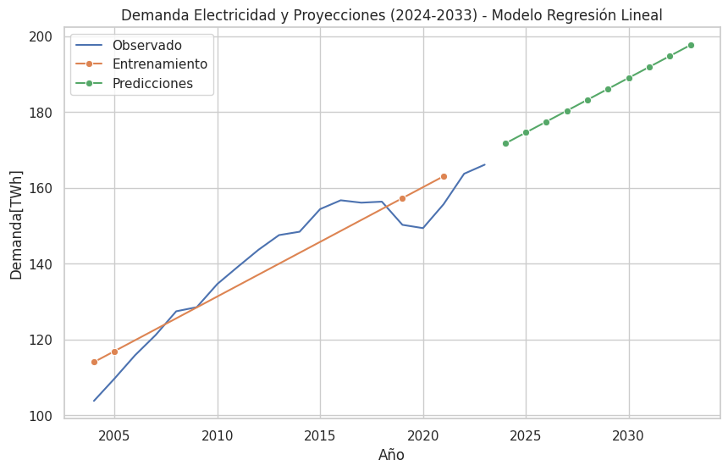
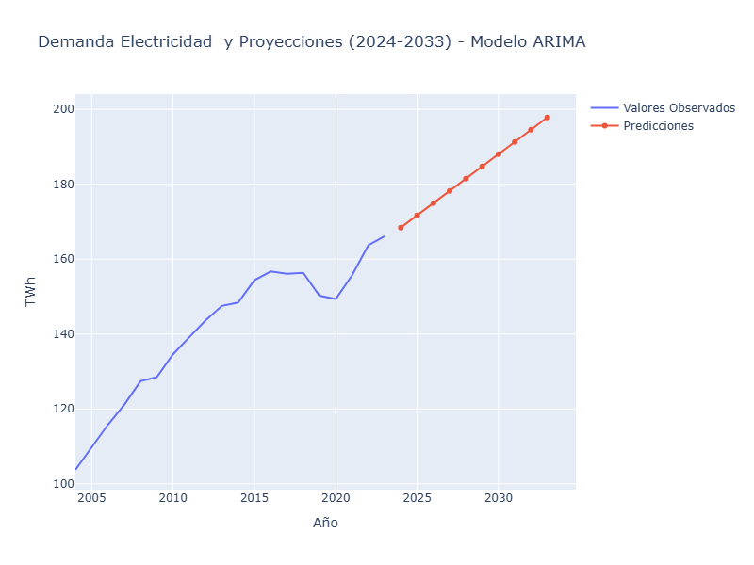
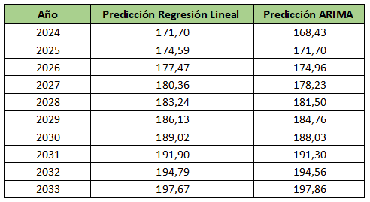
6 – Demanda
Modelo de Regresión Lineal optimizado con Lasso, con R² = 0.88, MSE = 65.4
y MAPE = 6.48%
Se decide por el MODELO DE REGRESIÓN LINEAL

Slide 14
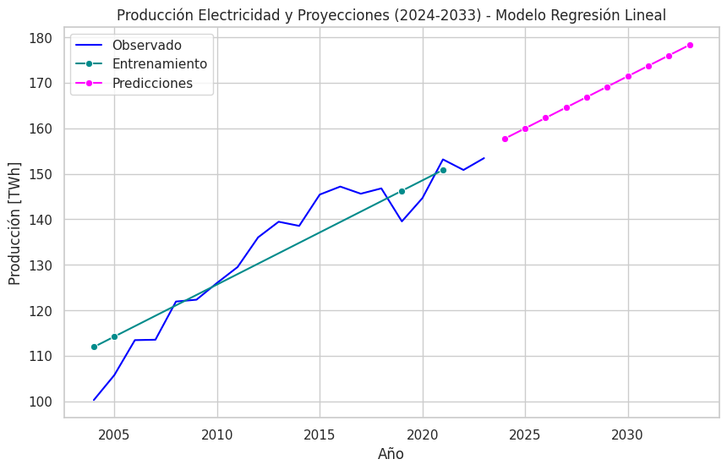
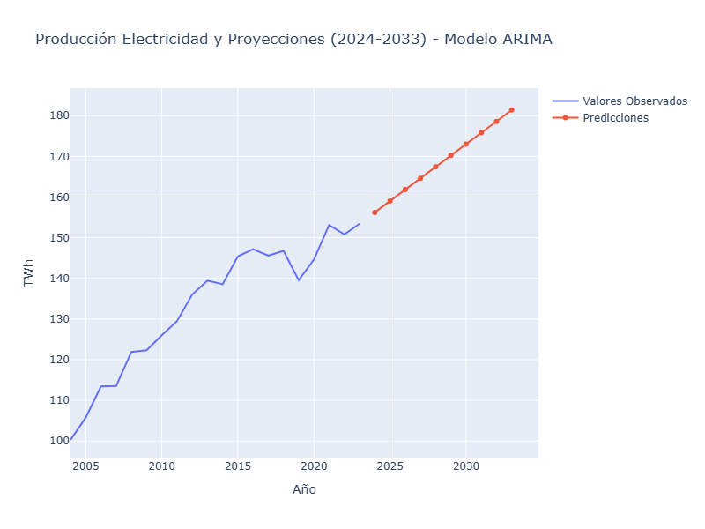
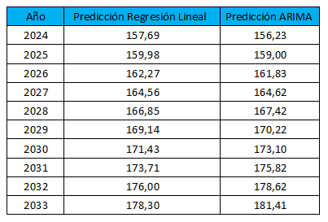
6 – Producción
Modelo de Regresión Lineal optimizado con Lasso, con R² = 0.88, RMSE = 7.44 y Desviación Estándar = 5.2
Se decide por el MODELO DE REGRESIÓN LINEAL

Slide 15
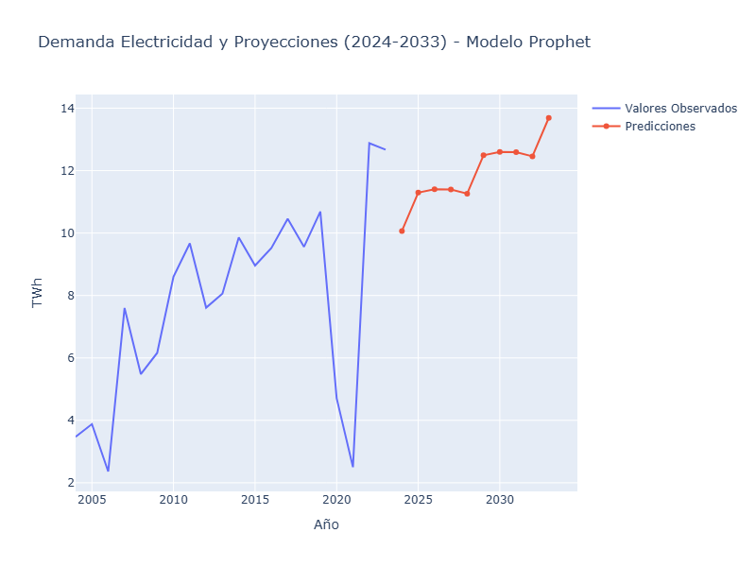
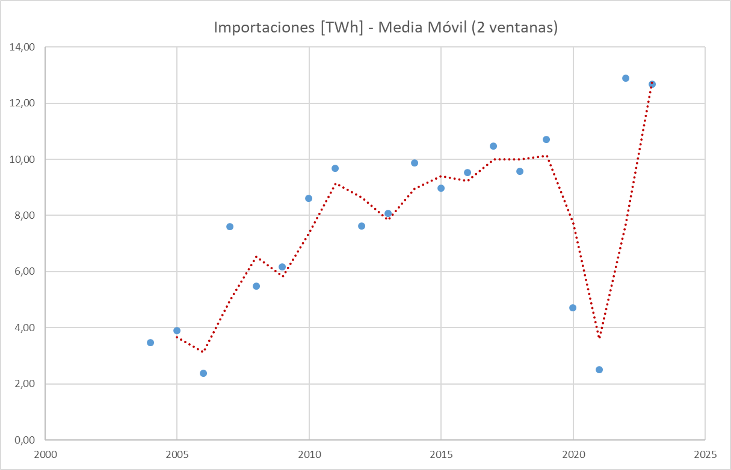
6 – Importaciones
Se decide por el MODELO PROPHET
Este modelo no es el ideal pero es el que mejor se ajustó a los datos.
Se puede modelar por Media Móvil pero no es un modelo predictivo. Habría que realizar una transformación para luego aplicar un modelo similar a ARIMA.

Slide 16
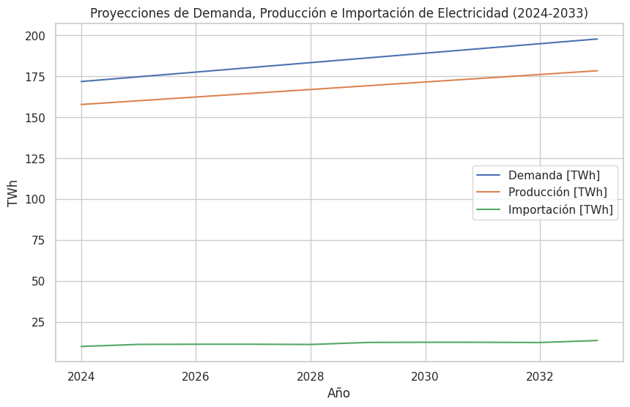
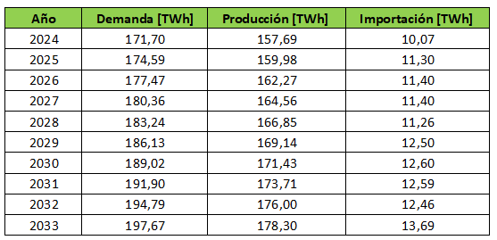
6 – Resumen de Predicciones Demanda, Producción e Importación
Aumento en la Demanda y en la Producción de Electricidad en el futuro.
El incremento de la Demanda para los próximos 10 años oscila los 30 TWh.
En Producción se espera un incremento de alrededor de 20 TWh.
Respecto a las Importaciones se registra un aumento menos marcado (casi 4 TWh).
La diferencia entre Demanda y Producción para la próxima década es de 10 TWh.
La tendencia de crecimiento continuará y la diferencia entre Producción y Demanda seguirán.
Este panorama no es del todo alentador, ya que parece que será necesario seguir importando electricidad en el futuro.

Slide 17
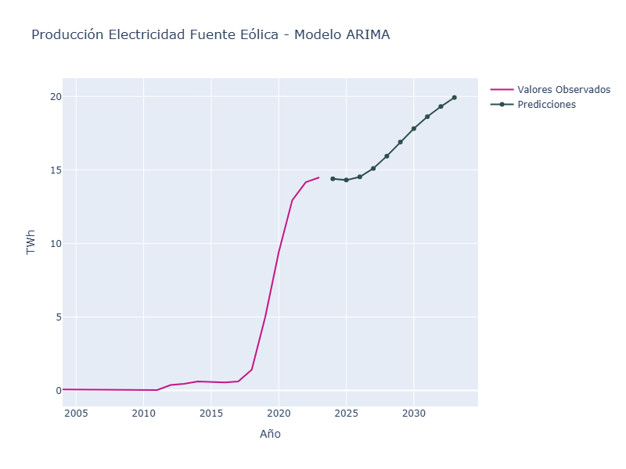
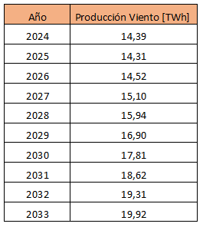
6 – Proyección Producción E. Eólica (2024-2033)

Slide 18
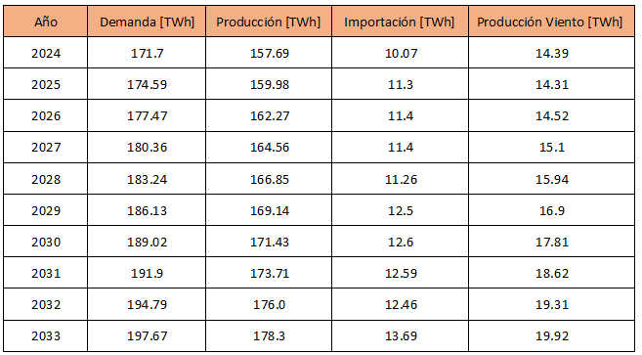
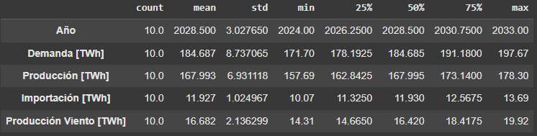
7 – Porcentaje Participación E. Eólica a partir de las Proyecciones
El porcentaje de participación por fuentes eólicas proyectado es del 9.93%

Slide 19
8 - Conclusiones
Luego de realizar un análisis de los datos referidos a la Producción, Demanda e Importación de electricidad en 8 diferentes países de América Latina, se determina que Argentina y Brasil producen menos de lo que demandan. Por lo tanto, se decide evaluar la factibilidad de implementación de energía eólica en dichos países.
Las principales fuentes de producción de electricidad en Argentina es la quema de gas natural y las centrales hidroeléctricas.
En el caso de Brasil, no se recomienda su inversión y estudio económico al no cumplirse dos de los requisitos solicitados.
Las principales fuentes de producción de electricidad en Brasil son las centrales hidroeléctricas y la quema de gas natural.
El siguiente cuadro muestra el estado de situación de lo estudiado:

Slide 20
8 - Conclusiones
De los modelos de entrenamiento que se probaron, los de Regresión Lineal y ARIMA son los que mejor se ajustaron. Al predecir las variables, se observa una tendencia creciente en la proyección a 10 años.
Los modelos Random Forest y Árbol de Decisión no se recomiendan para series temporales.
La diferencia entre Demanda y Producción sigue existiendo, dando a entender, que el país no logrará producir más de lo que demanda, debiendo importar energía eléctrica.
La producción de energía eléctrica por fuentes eólicas muestra un marcado crecimiento de acuerdo a las proyecciones.
Se cumple que en los próximos 10 años, la participación de las fuentes eólicas en la generación de electricidad supere el 5%, alcanzando según las predicciones, valores por encima del 9%.
Dado que se cumplen todos los requisitos planteados por la empresa, se recomienda fuertemente invertir en la Argentina. De esta manera, la empresa se suma a la tendencia mundial de generar electricidad por fuentes renovables y se proyecta una gran participación en el mercado interno.

